Slide 1
Predicciones sobre los decesos en tiempos de COVID en México
David Venegas Martínez

Slide 2
¿Cuál es la motivación?
Herramienta que pueda ser usada para un análisis a futuro, como en una aplicación para saber sí con los síntomas que presenten los pacientes representan un gran riesgo de deceso para estar al pendiente desde un inicio, y no esperar a que se presenten complicaciones.

Slide 3
¿Qué se sabe sobre los decesos en tiempos de COVID?
Se tienen datos abiertos donde se puede explorar los casos que ha habido a lo largo del territorio Nacional (DataMexico) https://api.datamexico.org/
Pasar la imagen a datos fisicos
Asthma | Obesity | Diabetes | Institution | Covid_Result | Intubated | Cardiovascular | Hypertension
Si | Si | Si | Cruz Roja | Positivo SARS-CoV-2 | No Aplica | Si | Si
Si | Si | Si | Cruz Roja | No positivo SARS-CoV-2 | No Aplica | Si | Si
Si | Si | Si | Estatal | Positivo SARS-CoV-2 | No Aplica | Si | Si
Si | Si | Si | Estatal | Positivo SARS-CoV-2 | No Aplica | Si | Si
Si | Si | Si | Estatal | Positivo SARS-CoV-2 | No Aplica | Si | Si
Si | Si | Si | Estatal | Positivo SARS-CoV-2 | No Aplica | Si | Si
Si | Si | Si | Estatal | Positivo SARS-CoV-2 | No Aplica | Si | Si
Si | Si | Si | Estatal | Positivo SARS-CoV-2 | No Aplica | Si | Si

Slide 4
Primer acercamiento para generar una predicción
Revisando correlación de las muertes reportadas sean o no relacionadas con COVID en hospitales
Institución | Fallecidos | Sobrevivientes | Porcentaje mortalidad
SEDENA | 6457.0 | 36677 | 0.149696
ISSSTE | 31220.0 | 322048 | 0.088375
Universitario | 540.0 | 6844 | 0.073131
PEMEX | 4803.0 | 62141 | 0.071747
SEMAR | 1632.0 | 21143 | 0.071658
IMSS-Bienestar | 3410.0 | 70492 | 0.046142
IMSS | 225545.0 | 5058518 | 0.042684
Estatal | 5847.0 | 148142 | 0.037970
Municipal | 186.0 | 10717 | 0.017060
SSA | 125280.0 | 8603853 | 0.014352
Cruz Roja | 43.0 | 3063 | 0.013844
Privada | 8996.0 | 684993 | 0.012963
DIF | 33.0 | 2533 | 0.012860

Slide 5
¿Qué y cómo se evaluará?
Se tomarán variables como: enfermedades crónicas, sí son fumadores, sí se necesito terapia intensiva entre otras.
Se generará una predicción basada en el mejor modelo que se encuentre, evaluando el resultado de la predicción siempre buscando se que sea un número entre 0-1 donde 1 es 100% efectivo.

Slide 6
Y… ¿El modelo?
El modelo aplicado fue una regresión de bosque de decisión que básicamente consiste en partir la información en secciones hasta poder clasificarla correctamente o lo más cercano posible a la realidad.
Un ejemplo sería:
¿Tiene Covid?
Si
No
¿Tiene alguna enfermedad?
¿Sé complicó la enfermedad?
Si
No
Si
No
Alta probabilidad de complicación
Probabilidad moderada de complicación
Probabilidad moderada de fallecimiento
Probabilidad alta de fallecimiento

Slide 7
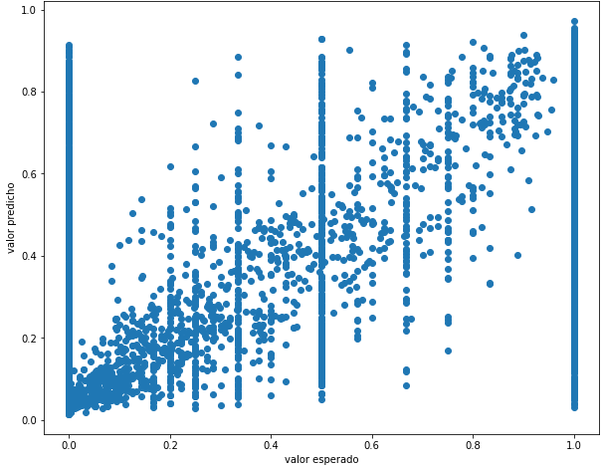
¿Fue certera la predicción vs los datos reales?
En la siguiente grafica se logra apreciar que la relación entre las 2 variables (el valor predicho y el valor verdadero) siguen una recta en diagonal

Slide 8
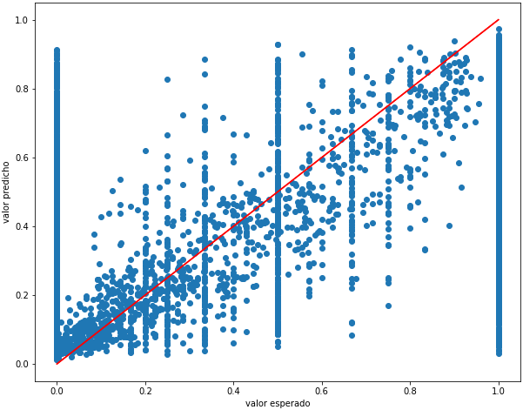
¿Fue certera la predicción vs los datos reales?
Donde:
El error absoluto = 20.81%
Error cuadrado = 8.957%
El resultado de la predicción fue una r2 de 44.67%, que es una métrica para saber que tan buen modelo tenemos.

Slide 9
¿Fue certera la predicción vs los datos reales?
Los cuadrante 2 y 3 representan los casos de éxito en los que se aprecia sí es que tienen una probabilidad alta de deceso o de vivir y se predijo con efectividad.
Los cuadrantes 1 y 4 representan los casos en los que se predijo de manera errónea la probabilidad de deceso o de vivir.
1
2
3
4

Slide 10
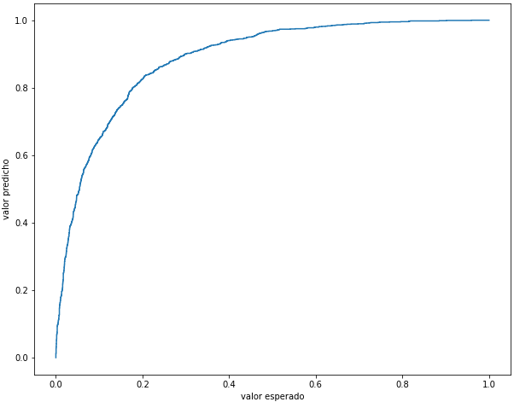
¿Fue certera la predicción vs los datos reales?
Valor optimo = 1
El valor de AUC es 0.88 lo que indica que el modelo se adecua elativamente bien.
Un AUC de 1 sería el mejor.

Slide 11
Conclusión
Teniendo en cuenta la volatilidad de datos que se tuvieron en lo que va de pandemia, se observo que no basta solo con datos públicos generales, se necesitarían recabar más datos específicos de cada paciente para poder tener un análisis más certero.

